Slide 1
پیوست جلسه سوم
Reading the Master

Slide 2
حل معادله

Slide 3
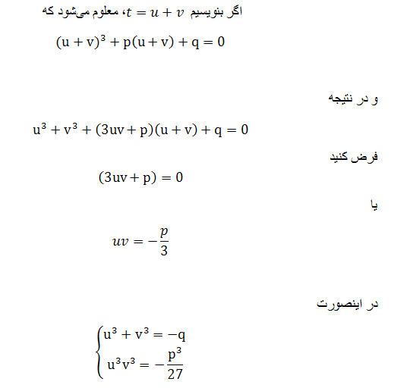

Slide 4
اما مالها و جذرهایی که با عددی برابر می‌شوند

Slide 5
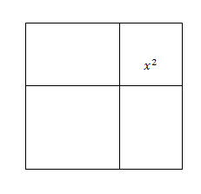
شکلی ترسیم می‌کنیم که از روی آن شکل علت نصف کردن جذر آشکار می‌گردد

Slide 6
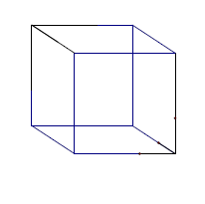

Slide 7
